Slide 1


4/20/2022
神经网络与深度学习内容选讲
助教-吴至婧
清华大学 计算机系 智能技术与系统国家重点实验室 2022年04月11日
1
主要内容取自 复旦大学 邱锡鹏教授
https://nndl.github.io/
神经网络与深度学习：引言
近些年兴起的一种数据挖掘和分析方法
自然语言处理、音频分析和计算机视觉
优点
不依赖于人工构建的手工特征
借助梯度下降等优化算法，直接从原始数据中学习特征
泛化能力更强，预测效果更好
模型结构
本质上还是由各种基础神经网络构成
通过“搭积木”的方式构建适用于特定任务的网络模型
三大类基础神经网络结构，三者结合可以处理各种常见的数据
前馈、卷积、循环神经网络
介绍以理解性为主，不会涉及具体的数学原理
2

Slide 2


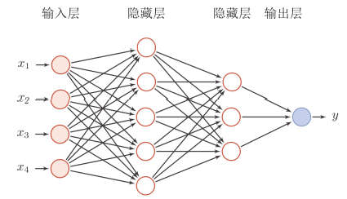
4/20/2022
目录
前馈神经网络
卷积神经网络
循环神经网络
如何实现
3
前馈神经网络 回顾
在前馈神经网络中，各神经元分别属于不同的层。
整个网络中无反馈（有向无环图）
整个网络中无反馈（有向无环图）
参数数量多（m*n）
4

Slide 3

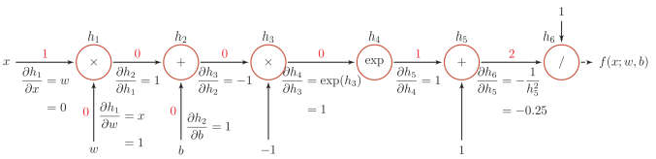

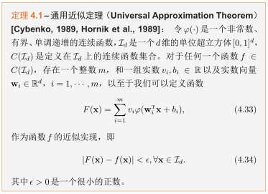
4/20/2022
前馈神经网络
模型
Y = f⁵(f⁴(f³(f²(f¹ x )))
学习准则
L(Y, Y∗)
优化
梯度下降
aL(Y, Y∗) a f² a f³ a f⁴ a f^{S} aL(Y, Y∗)
a f¹ ⁼ a f^{1 ×} a f^{2 ×} a f^{3 ×} a f^{4 ×} a f^{S}
链式法则，可以自动计算！
5
前馈神经网络
通用近似定理
对于具有线性输出层和至少一个使用“挤压”性质的激活函数的隐藏层组成的前馈神经网络， 只要其隐藏层神经元的数量足够，它可以以任意精度来近似任何从一个定义在实数空间中的 有界闭集函数。
6
一个两层的神经网络可以模拟任何有界闭集函数。

